Slide 1
杂题
李田所

Slide 2
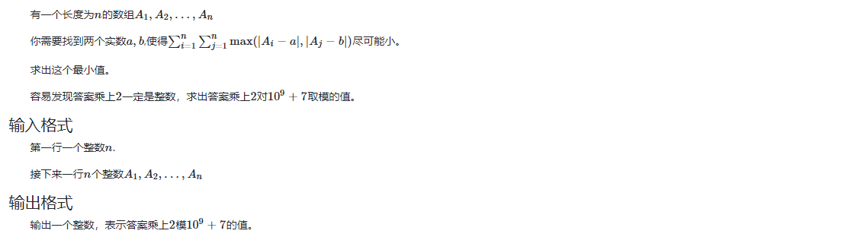
1

Slide 3
2

Slide 4
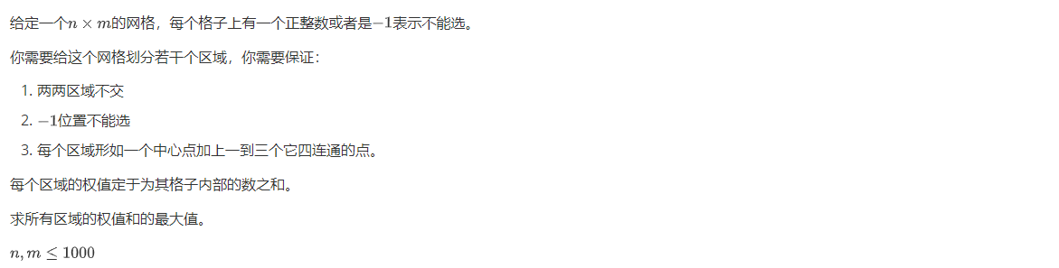
3

Slide 5
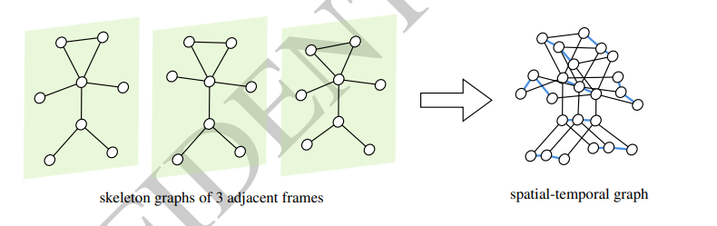
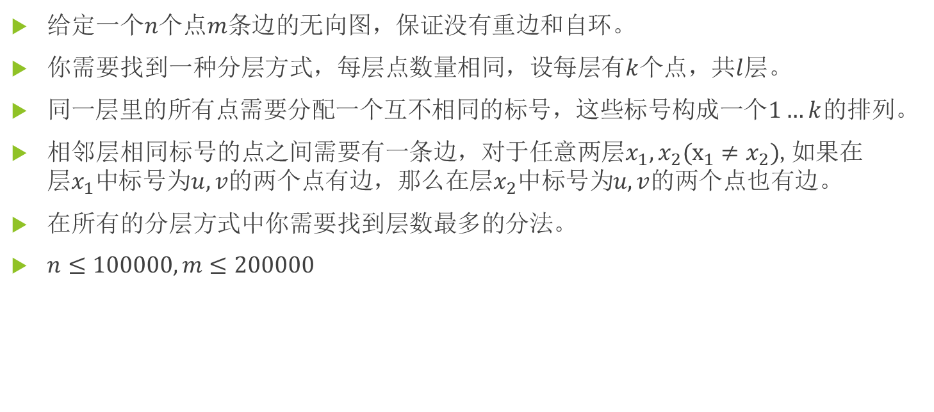
4. 102798F
给定一个$n$个点$m$条边的无向图，保证没有重边和自环。
你需要找到一种分层方式，每层点数量相同，设每层有$k$个点，共$l$层。
同一层里的所有点需要分配一个互不相同的标号，这些标号构成一个$1…k$的排列。
相邻层相同标号的点之间需要有一条边，对于任意两层$x_{1},x_{2}(x_{1}≠x_{2})$,如果在${层x}_{1}中$标号为$u,v$的两个点有边，那么在${层x}_{2}$中标号为$u,v$的两个点也有边。
在所有的分层方式中你需要找到层数最多的分法。
$n≤100000,m≤200000$

Slide 6
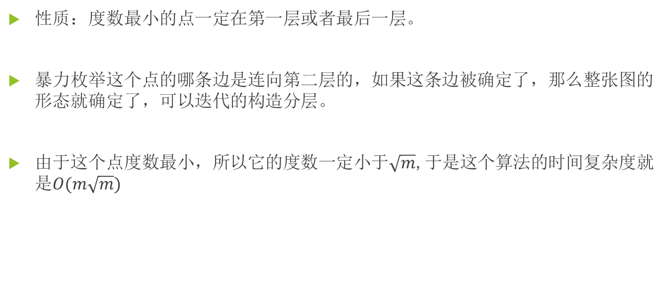
4. Solution
性质：度数最小的点一定在第一层或者最后一层。
暴力枚举这个点的哪条边是连向第二层的，如果这条边被确定了，那么整张图的形态就确定了，可以迭代的构造分层。
由于这个点度数最小，所以它的度数一定小于$\sqrt{m}$,于是这个算法的时间复杂度就是$O(m\sqrt{m})$

